Slide 1
ГАУ «КЦСОН города Каменска-Уральского»
Школа пожилого возраста по направлению
«Декоративно прикладное творчество» тема занятия «Накидка на стул»
Периодичность: 1 раз в месяц
Специалист по социальной работе
Самигуллина Светлана Кираматовна

Slide 2
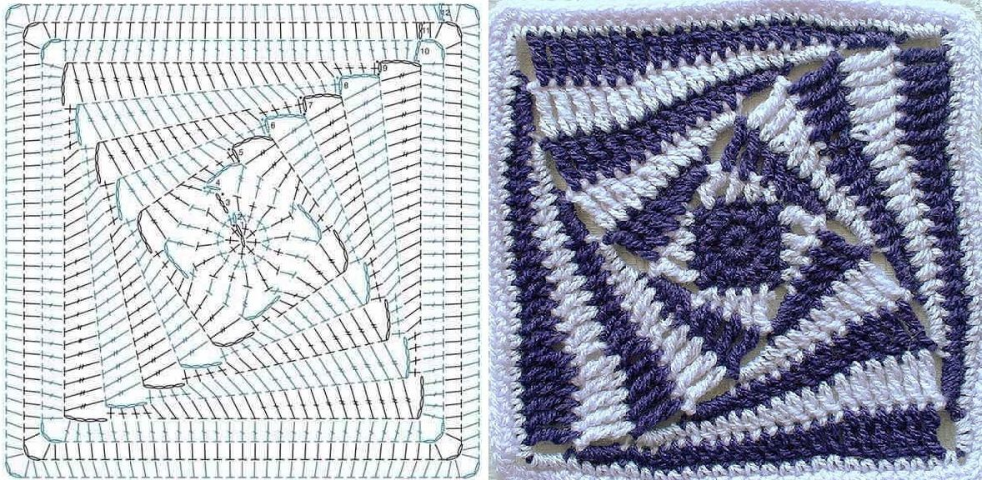

Slide 3
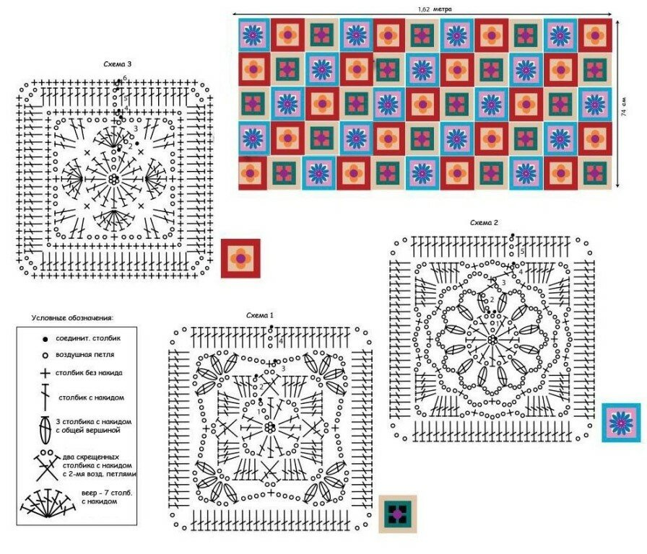

Slide 4
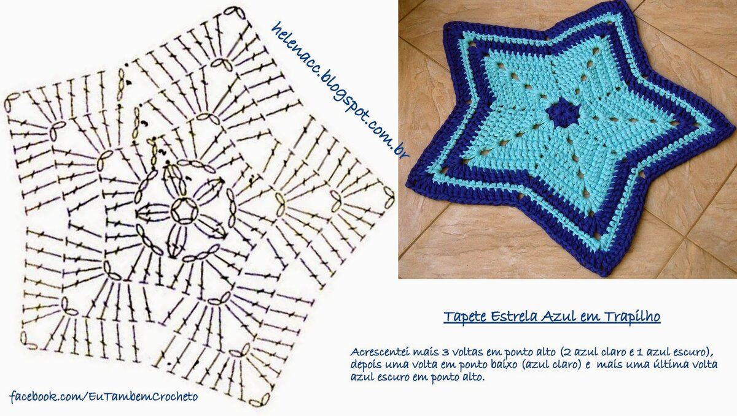

Slide 5
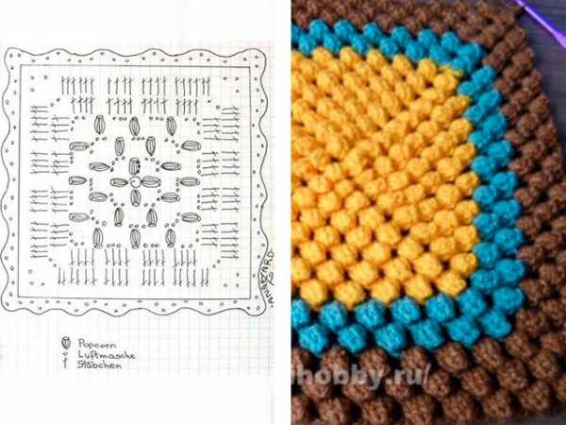

Slide 6
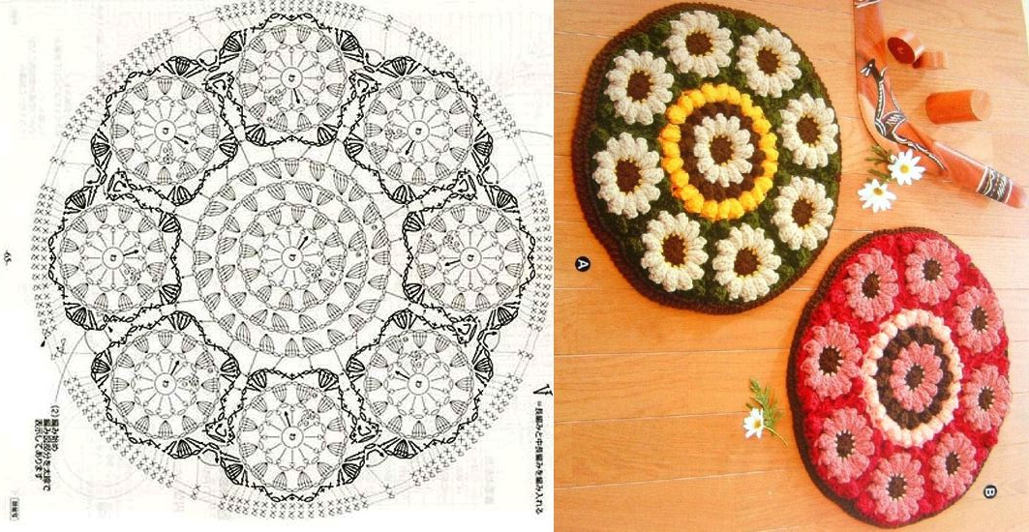

Slide 7
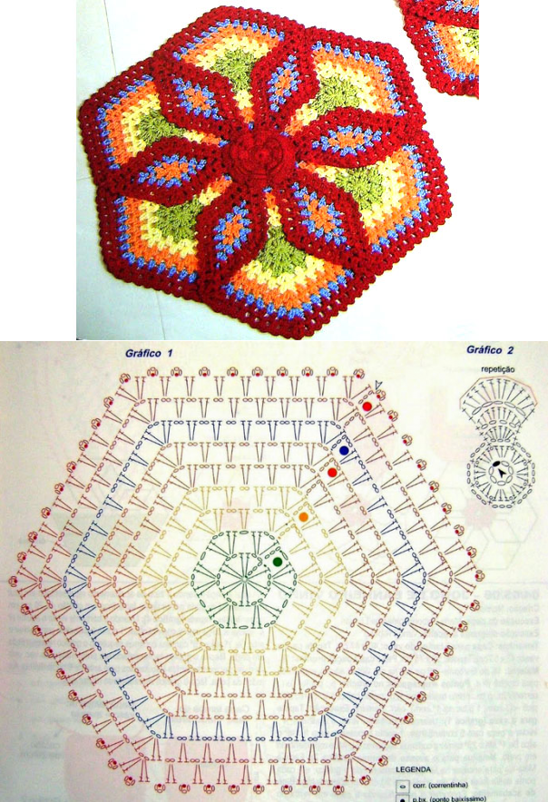

Slide 8
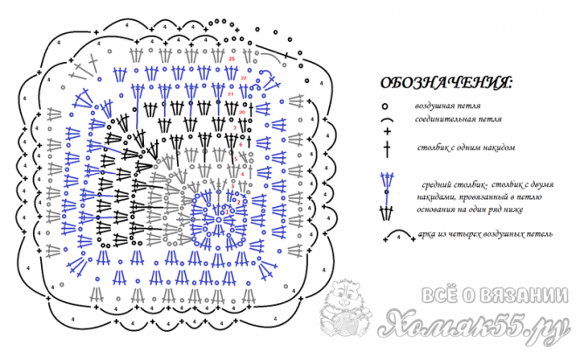
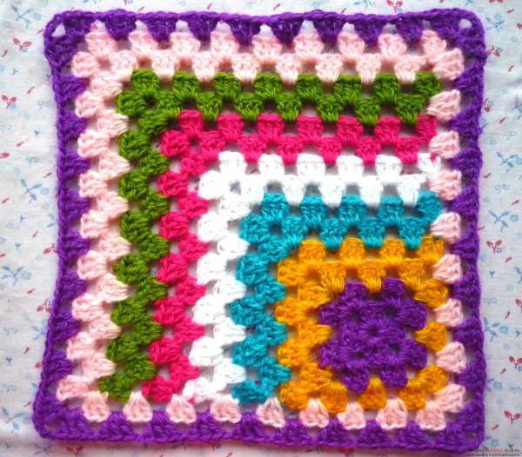

Slide 9
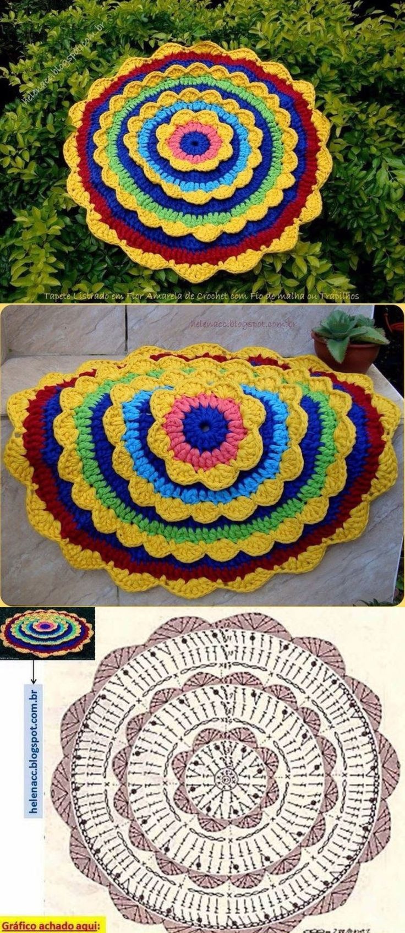

Slide 10
Спасибо за внимание.

